Slide 1
과제 제시 (KTT 사업자 추가)
[업무 요건]
KOS 시스템은 고객관리, 청약, 수/미납 업무 등 수행하기 위한 기능을 제공한다.
청약을 위해서는 판매정책, 요금/부가서비스 등이 개발되어야 한다.
[업무 시나리오]
- 고객 청약 및 수납
KOS 업무 처리를 위해서는 유통망 조직에 정보가 등록되어야 한다.
고객 청약을 위한 요금상품, 부가서비스, 판매 정책 등이 등록되어 있어야 한다.
청약 시 고객정보, 청약상품, 요금제, 부가서비스, 판매정책, 판매조직 등을 선택하여 진행한다.
고객의 관리대리점은 개통 대리점이되며 가입자이관 기능을 통해 변경 할 수 있다.
월별로 고객에게 사용료에 대해 청구하며 수납/미납이 관리된다.

Slide 2
과제 제시
[고객 청약 수납 업무]
판매정책
청약정보
청구정보
수납내역
판매정책ID PK
판매정책명
판매단가
판매조건
서비스ID PK
청구코드
관리대리점
판매정책ID
상태
가입일자
판매자ID
약정여부
청구번호 FK
청구번호 PK
청구항목 PK
청구금액
고객ID
청구방법
청구일자
상태
청구번호 FK
청구항목 FK
청구항목
수납금액
수납방법
상품가입이력
서비스ID FK
상품ID FK
가입일자
종료일자
상태
미납내역
청구번호 FK
청구항목 FK
미납금액
상태
조직정보
요금상품
조직ID PK
조직명
상태
조직 구분
사업자코드
수납가능여부
여신관리여부
주문가능여부
상품ID PK
요금상품명
상품금액
요금상품그룹
청구코드

Slide 3
문제
문제1 KTT 사업자가 새로 런칭을 준비하고 있습니다. KTT 사업자는 kt망을 사용하며 KOS 시스템을 사용하여 사업업을 진행할 예정이다. 아래 요구사항을 확인하고 해당 사업자를 추가하기 위한 모델링을 하시오.
해당 사업자를 위한 유통망 조직이 등록되어 하며 청약 및 고객 관리, 실적 집계 등의 기준이 된다.
해당 사업자를 위한 요금상품, 부가서비스 등이 등록될 예정이며 해당 사업자만 청약 가능해야 한다.
해당 사업자를 위한 판매정책을 등록 할 수 있어야 한다.
해당 사업자는 고객에 대한 청구/수납 등은 자체 시스템으로 수행한다.
KOS 시스템 내에서 해당 사업자는 kt 및 타 사업자의 고객 및 정보를 조회하거나 처리 할 수 없다.
해당 사업자의 청약 및 고객관리는 KOS 시스템을 통해서 수행한다.
kt와 KTT 사업자간의 정산을 위한 사용료, 대리점 수납 내역 등을 관리해야 한다.
단, 문제 풀이 과정에서 필요한 전제와 가정은 응시자가 제시한다.

Slide 4
과제 제시
[고객 청약 수납 업무]
판매정책
청약정보
청구정보
수납내역
판매정책ID PK
판매정책명
판매단가
판매조건
판매회사ID FK
서비스ID PK
청구코드
관리대리점
판매정책ID
상태
가입일자
판매자ID
약정여부
청구번호 FK
판매회사ID FK
청구번호 PK
청구항목 PK
청구금액
고객ID
청구방법
청구일자
상태
청구번호 FK
청구항목 FK
청구항목
수납금액
수납방법
상품가입이력
서비스ID FK
상품ID FK
가입일자
종료일자
상태
미납내역
청구번호 FK
청구항목 FK
미납금액
상태
조직정보
요금상품
조직ID PK
조직명
상태
조직 구분
사업자코드
수납가능여부
여신관리여부
주문가능여부
판매회사ID FK
상품ID PK
요금상품명
상품금액
요금상품그룹
청구코드
판매회사ID FK
판매회사
사용료
대리점수납내역
부가서비스
판매회사ID PK
회사명
회사주소
대표자명
…
판매회사ID PK
회사명
회사주소
대표자명
…
판매회사ID PK
회사명
회사주소
대표자명
…
부가서비스ID PK
상품ID PK
부가서비스명
부가서비스금액
판매회사ID FK
…

Slide 5
과제 제시 (대리점 주문)
[업무 요건]
kt는 제조사에 발주를 통해 기기를 물류센터에 확보하여 대리점에 공급한다.
대리점은 K-RDS 시스템을 통해서 주문하여 판매할 기기를 확보한다.
kt 물류 센터는 주문 내역을 확인하고 가용 수량 내에서 배송을 한다.
[업무 시나리오]
- 대리점 기기 주문/배송
대리점은 판매할 기기가 필요 시 주문/배송화면에서 주문을 통해 기기를 확보한다.
주문 시에는 기기구분, 모델명, 수량 등을 선택하고 주문 등록한다.
주문은 물류센터 내 실재고 수량 한도 내에서 등록 가능하다.
주문 등록 내역은 담당 마케팅 매니저의 승인을 통해서 주문 확정한다.
확정된 주문 내역은 물류센터에서 확인하여 재고 확인 후 배송확정을 한다.
물류센터에서 배송 주소로 기기배송을 시작한다.
배송은 여러 주문을 하나로 묶어서 배송이 가능하다.
주문 대리점에서는 배송 내역을 확인 후 인수 또는 인수거부를 할 수 있다.
인수확인이 되면 주문 대리점 재고로 잡히고 판매가 가능하다.

Slide 6
과제 제시
[주문 배송 ERD]
주문 정보
주문 배송 상세
배송 기분
주문날짜 PK
주문번호 PK
주문상태
주문조직ID
배송조직ID
배송주소
출고조직ID
배송날짜 FK
배송번호 FK
주문날짜 FK
주문번호 FK
주문순번 FK
모델ID
배송수량
배송금액
배송날짜 PK
배송번호 PK
출고조직
입고조직
배송상태
주문상세
조직별 재고
주문날짜 FK
주문번호 FK
주문순번
모델ID
주문수량
주문 금액
모델 정보
재고조직 PK
모델ID FK
공급경로
창고수량
양픔재고수량
불량재고수량
입고예정수량
모델 ID
모델명
대표모델 여부
기기구분

Slide 7
문제
문제1 . kt 물류센터는 전국 5개로 주문 후 배송에 시간이 오래 걸리고 있다. kt는 빠른 배송을 위해서 HUB 배송 시스템을 만들고자 한다. 아래 요건을 확인하여 기존 주문/배송 시스템에 HUB 배송 기능을 추가하는 모델링을 하시요.
HUB 배송은 조직HUB, 대리점HUB 2가지 종류를 추가한다.
조직HUB는 kt 마케팅팀이 대리점HUB는 대리점이 담당하며 주문 시 출고 조직으로 지정 가능하다
주문 시 조직HUB, 대리점HUB 주문여부를 선택 할 수 있다.
HUB 주문도 물류센터 주문과 동일하게 HUB별 가용수량 내에서 주문 가능하다.
HUB에는 사전에 물류센터에서 주문하여 기기 물량을 확보하여 둔다.
단, 문제 풀이 과정에서 필요한 전제와 가정은 응시자가 제시한다.

Slide 8
과제 제시
[주문 배송 ERD]
주문배정
조직정보
주문 정보
주문 배송 상세
배송 기본
조직ID PK
조직명
조직유형
배송HUB유형
….
조직ID PK
조직명
조직유형
배송HUB유형
….
주문날짜 PK
주문번호 PK
주문상태
주문조직ID
배송조직ID
배송주소
출고조직ID
배송HUB유형
배송날짜 FK
배송번호 FK
주문날짜 FK
주문번호 FK
주문순번 FK
모델ID
배송수량
배송금액
배송날짜 PK
배송번호 PK
출고조직
입고조직
배송상태
주문상세
모델 정보
조직별 재고
주문날짜 FK
주문번호 FK
주문순번
모델ID
주문수량
주문 금액
모델 ID
모델명
대표모델 여부
기기구분
재고조직ID PK
모델ID FK
공급경로
창고수량
양픔재고수량
불량재고수량
입고예정수량
Notes:
전제:
조직HUB와 대리점HUB의 조직은 중복되지 않는다
주문 시, 배송HUB유형을 선택 할 경우 출고 조직은 조직정보의 배송HUB유형의 데이터를 선택한다

Slide 9
문제
문제2 . 주요 인기모델을 특정 대리점에서 선점하여 대리점 및 고객의 불만이 높아지고 있다. 조직별 주문가능 수량을 제한하는 배정기능을 추가하는 모델링을 하시요.
배정은 본사배정, 본부배정, 대리점 배정이 있다.
본사 배정은 kt 본사에서 각 본부, 본부배정은 본부에서 각 소속 마케팅부로, 대리점배정은 마케팅부에서 대리점에 배정 할 수 있다.
대리점 주문 시 대리점은 각 마케팅부에 배정된 수량에 한해서 주문 등록 가능하다.
기기종류 중에서 단말기는 배정 필수이며 그 외 유선 단말기 등은 필수가 아니다.
일부 기기는 배정제외 모델로 등록하여 배정 없이 주문 할 수 있다.
배정 조직간 상/하위 조직 관계를 설정 할 수 있어야 한다.
단, 문제 풀이 과정에서 필요한 전제와 가정은 응시자가 제시한다.

Slide 10
과제 제시 (당근마켓)
[업무 요건]
당근 마켓은 근처의 동네 커뮤니티, 중고 거래부터 동네 정보까지 이웃과 함께할 수 있는 기능을 제공
동네 주민들과 가깝고 따뜻한 직거래를 할 수 있고 동네 인증 시스템으로 안정하게 거래 가능
매너 시스템으로 믿을 수 있는 있고 1:1 당근 채팅으로 자유로운 거래 약속 가능
[업무 시나리오]
- 당근 마켓 가입 및 구입
사용자자는 당근 마켓앱을 통해 사용자 등록을 하고 등록된 기본 정보는 프로필에 보여준다.
최초 가압과정에서 인증을 요구하고 인증여부를 별도 기록한다.
사용자는 자신이 속한 동네를 최대 2개까지 등록할 수 있으며 2개중에 대표지역을 설정 할 수 있다.
동네는 위치정보 기반으로 위도/경도를 수집하고 등록한 동네 위치가 일치 여부를 점검 한다.
사용자는 검색화면에서 원하는 상품명을 입력하여 설정된 동네에 올라온 상품을 조회 할 수 있다.
상품을 선택하고 구매하고자 하면 판매자에게 채팅하기를 이용하여 판매의사를 전달 할 수 있다
원하는 물건이 없는 경우 키워드 알람기능을 사용 할 수 있다.
채팅하기를 통해 구매의사를 전달하고 가격 및 상품전달 방식 합의하여 결재 및 상품 교환을 한다.
당근 마켓에서는 당근페이 기능을 제공하며 구매자가 당근패이를 충전하여 판매자에게 결재를 한다
거래가 완료되면 구매자는 만족도를 등록하고 만족도는 매너온도에 반영된다.

Slide 11
과제 제시
[당근 마켓 ERD]
사용자
채팅방
중고상품
상품사진
유저ID PK
이름
지역코드
폰넘버
프로필 이미지
매너온도
재거래희망률
응답률
채팅방ID PK
판매자기준상태
구매자기준상태
상품ID
상품ID PK
상품제목
상품내용
등록된상품지역
판매자ID
가격제안가능여부
상품가격
상분분류
상태
상품ID FK
ImgURL
만든날짜
변경날짜
관심 내역
상품ID FK
관심누른사용자
사용자별 동내
유저ID FK
지역코드
만든날짜
변경날짜
상태
지역명칭
대표지역여부
위도
경도
인증여부
키워드 알람
유저ID FK
만든날짜
변경날짜
상태
키워드 내용

Slide 12
문제
문제1 . 당근마켓은 자동차 중고거래 내역이 늘어나는 것을 보고 중고차 거래를 위한 별도의 기능을 제공하고자 한다. 아래 요건을 확인하여 중고차 거래 기능을 추가하는 모델링을 하시오.
차량 등록 시 상세정보 (차종, 제조사, 모멜, 등급, 연식, 베기량, 연로) 등을 추가로 등록 할 수 있다.
자도차 옵션은 내외장(시트,열선, 선루프 등), 안전(주차센서, 카메라 후방경보 등), 편의 (블루투스, 내비게이션, 크루즈, 자동 와이퍼 등)로 나누어 등록/제공한다.
상품 노출 시 상세, 옵션 이외 보험이력, 비슷한 거래 차량의 판매가 비교 기능을 제공한다.
중고차 거래는 본인인증 여부를 필수로 한다.
종고차 거래에 따른 판매자 제시 가격 기준의 총비용(등록비 포함)을 제공한다.
내동네 이외 내역도 조회 시 제공하며 제공 범위는 내동네를 중심으로 4단계로 먼동네까지 제공한다.
단, 문제 풀이 과정에서 필요한 전제와 가정은 응시자가 제시한다.

Slide 13
과제 제시
고객 상황 | HotelsCombine은 전 세계의 다양한 호텔과 숙박 시설을 검색하고 예약할 수 있는 온라인 플랫폼입니다. 최근에 고객들의 다양한 요구를 충족시키기 위해 Airbnb와의 협업을 통해 Airbnb 숙소 예약 서비스를 추가하려고 합니다. 이를 통해 HotelsCombine 사용자는 HotelsCombine 플랫폼에서 Airbnb 숙소를 검색하고 예약할 수 있게 됩니다.
업무 요건 | 1. 검색 기능 : 사용자는 HotelsCombine을 통해 Airbnb 숙소를 검색할 수 있어야 합니다. 2. 숙소 정보 : Airbnb 숙소의 상세 정보를 제공해야 합니다. (예 : 숙소 유형, 편의 시설, 위치, 가격, 취소 정책 등) 3. 예약 기능 : 사용자는 HotelsCombine을 통해 Airbnb 숙소를 예약할 수 있어야 합니다. 4. 예약 관리 : 사용자는 자신의 예약 내역을 조회하고, 필요 시 예약을 취소할 수 있어야 하비다. 5. 리뷰 기능 : 사용자는 숙소 이용 후 리뷰를 작성할 수 있어야 합니다. 6. 호스트 관리 : Airbnb 호스트는 자신의 숙소 정보를 관리할 수 있어야 한다 7. 가격 옵션 : 숙소에 따라 다양한 가격 옵션 (기본 가격, 추가 요금 등)을 설정할 수 있어야 합니다.

Slide 14
문제
문제 | 아래 ERD는 HotelsCombine에서 Airbnb를 예약하기 위한 논리 모델링의 예시입니다. 제시된 제약사항을 확인하시고, 논리 모델 ERD를 완성해주세요. - 각 엔티티의 PK, FK 선정 - 각 엔티티 간의 관계 - 제시된 엔티티 외에도 응시자가 필요하다고 생각되는 내용은 추가하시면 됩니다.

Slide 15
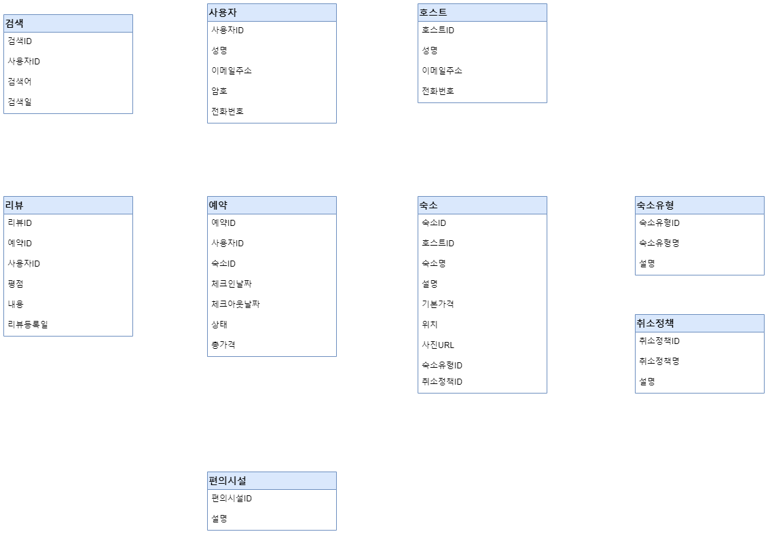
문제
문제

Slide 16
과제 제시
고객 상황 | GenieTV는 사용자가 좋아할 만한 영화를 추천하는 기능을 강화하고자 합니다. 이를 위해, 사용자가 Netflix에서 시청한 영화 정보를 연동하여 GenieTV에서 개인 맞춤형 영화 추천 서비스를 제공하려고 합니다. GenieTV는 고객의 시청 이력을 분석하여 더욱 정교한 추천 시스템을 개발하고자 하비다,
업무 요건 | 1. 사용자 관리 사용자는 GenieTV에 등록되어야 하며, 사용자 정보는 고유ID, 이름, 연락처 정보(전화번호, 이메일)로 구성됩니다. Netfix 사용자와 GenieTV 사용자가 동일인인지 확인하고, 사용자 연동을 위한 매핑 정보를 관리합니다. 2. Netflix 시청 기록 관리 사용자가 Netflix에서 시청한 영화 정보를 가져와야 합니다. 시청기록은 사용자ID, 영화ID, 시청 시작 시간, 시청 종료 시간, 평가(별점) 등의 정보를 포함합니다. 3. 영화 정보 관리 영화 정보는 고유ID, 제목, 장르, 출시 연도, 감독, 배우 목록 등의 정보를 포함합니다. Netflix와 GenieTV의 영화 ID 매핑 정보를 관리합니다. 4. 영화 추천 관리 Netflix 시청 기록을 바탕으로 GenieTV에서 영화를 추천해야 합니다. 추천 알고리즘은 사용자가 시청한 영화의 장르, 배우, 감독 등을 기반으로 유사한 영화를 추천합니다. 추천 기록은 사용자ID, 추천된 영화ID, 추천 일자 등의 정보를 포함합니다.

Slide 17
과제 제시
업무 시나리오 | 1. 사용자 등록 및 매핑 사용자가 GenieTV에 회원 가입을 합니다. Netflix 사용자와 GenieTV 사용자가 동일한 경우, 사용자 정보를 매핑합니다. 2. Netflix 시청 기록 연동 주기적으로 사용자의 Netflix 시청 기록을 가져와 GenieTV 데이터베이스에 저장합니다. 3. 영화 정보 매핑 Netflix와 GenieTV에서 제공하는 영화 정보를 매핑합니다. 4. 영화 추천 Netflix 시청 기록을 바탕으로 GenieTV에서 유사한 영화를 추천합니다. 추천된 영화 목록을 사용자에게 제공합니다.

Slide 18
문제
문제 | 아래 ERD는 Netflix 시청 기록을 활용한 GenieTV 영화 추천 시스템(이하 시스템) 의 주요 엔티티 목록과 속성의 일부입니다. 주요 엔티티 목록과 함께, 제시된 제약사항을 확인하시고, 논리 모델 ERD를 작성해주세요. 주요 엔티티, 속성 목록 (일부) 제약 사항 - 응시자가 생각하는 시스템의 형태에 따라 엔티티와 속성은 임의로 수정하여 작성하여도 됩니다. - ERD 표기법은 자유롭게 선택하시면 됩니다.
엔티티 | 속성
사용자 | 사용자ID, 이름, 연락처
Netflix 시청 기록 | 사용자, 영화정보, 시청시작시간, 시청종료시간, 평점
Netflix 영화정보 | 제목, 장르, 출시연도, 감독, 배우 목록
GenieTV 영화정보 | 제목, 장르, 출시연도, 감독, 배우 목록
영화정보 매핑 | Netflix 영화정보, GenieTV 영화정보
영화 추천 | 사용자, 영화정보, 추천일자

Slide 19
과제 제시
고객 상황 | 종합병원은 환자의 건강 상태를 실시간으로 모니터링하고, 환자의 상태에 따른 조기 경보 시스템을 구축하여 응급 상황에 신속하게 대응하고자 합니다. 병원은 환자의 심박수, 혈압, 호흡률, 체온 등 바이탈 사인을 측정할 수 있는 장비를 갖추고 있으며, 이 데이터를 중앙 서버에 저장하고, 인공지능 분석 모듈을 통해 환자의 건강 상태를 평가합니다. 시스템은 의료진에게 이상 징후를 알리는 기능을 제공합니다.
업무 요건 | 1. 환자 모니터링 장치 : 환자의 바이탈 사인을 실시간으로 측정합니다. 2. 데이터 수집 및 전송 : 측정된 데이터를 중앙 서버로 전송합니다. 3. 데이터 저장 및 관리 : 중앙 서버에서 데이터를 저장하고 관리합니다. 4. 인공지능 분석 : 수집된 데이터를 분석하여 건강 상태를 평가하고, 이상징후를 감지합니다. 5. 알림 전송 : 이상 징후가 감지된 의료진에게 알림을 전송합니다. 6. 의료진 인터페이스 : 의료진이 환자의 상태를 모니터링하고, 알림을 확인하며, 필요한 조치를 취할 수 있는 인터페이스를 제공합니다.

Slide 20
과제 제시
업무 시나리오 | 1. 데이터 입력 : 환자의 바이탈 사인 측정 장치에서 실시간으로 데이터가 입력됩니다. 2. 데이터 전송 : 측정된 데이터는 중앙 서버로 전송되며, 데이터베이스에 저장됩니다. 3. 데이터 분석 : 인공지능 분석 모듈이 데이터를 분석하여 환자의 건강 상태를 평가하고, 이상징후를 감지합니다. 4. 알림 생성 : 이상 징후가 감지되면, 인공지능 모듈은 알림을 생성하여 의료진에게 전달합니다. 5. 의료진 대응 : 의료진은 제공된 인터페이스를 통해 환자의 상태와 알림을 확인하고, 필요한 조치를 취합니다.

Slide 21
문제
문제 | 업무 요건, 업무 시나리오 및 아래 제약사항을 참고하여 종합병원 바이탈 사인 모니터링 시스템의 논리 모델링에 대한 ERD를 작성해주세요. 단, 엔티티는 응시자가 생각하는 방향에 맞춰서 선정하면 됩니다. - ERD 표기법은 IE, Barker 등 무관합니다. - 다양한 바이탈 사인 지표를 모두 기술할 수 없으므로 논리 모델링에서는 아래와 같이 지표를 한정하고, 각각 수집된 원천 정보의 흐름은 작성하실 필요가 없습니다. : 심박수, 혈압, 호흡수, 체온, 산소포화도

Slide 22
과제 제시
현대자동차는 세계 시장을 목표로 한 신규 브랜드 “지네시스” 출시를 위해 시스템 영업 전산 고도화를 진행하려고 한다. 기존 영업 전산에서 사용하고 있던 시스템을 이용할 예정이며, 해당 영업 전산에서는 기존 브랜드 자동차 들에 대한 차종, 엔진 형태, TRIM 등 선택하여 고객의 니즈에 맞춰진 최종 구매가를 산정 할 수 있도록 구축되어 있다.
[업무 요건]
하기 기술된 요건의 수정은 불가하며, 추가 전제 및 가정이 필요한 경우 응시자가 추가한다.
기존 영업 전산 기능에 영향이 없어야 한다.
기존 차종은 경형, 준준형, 중형, 대형이 있으며, 신규 브랜드에서는 준대형 급을 추가할 예정이다.
기존 차종별 엔진 형태(CC 연류종류, 1000cc 휘발유 > 1.0 가솔린)는 아래와 같다. 신규 브랜드에서는 중형 이상 라인에서 가솔린 cc 별로 터보 엔진을 추가할 예정이다. ( EX. 경형 : 1.0 가솔린, 1.0 디젤, 1.0 가솔린 터보 )
경형 : 1.0 가솔린, 1.0 디젤
준준형 : 1.6 가솔린, 1.6 디젤
중형 : 2.0 가솔린, 2.0 디젤
대형 : 3.8 가솔린
기존 차종 별 TRIM 은 아래와 같다. 차종에 따라 TRIM별로 기본 가격이 지정되어 있으며, 신규 브랜드에서는 엔진 형태에 따라 선택 가능한 트림이 조절되도록 할 예정이다.
경형 : 스마트, 프리미엄, 익스클루시브, 캘리그라피
준준형 : 스마트, 프리미엄, 익스클루시브
중형 : 스마트, 프리미엄, 익스클루시브, 캘리그라피
대형 : 익스클루시브, 캘리그라피
신규 브랜드에서는 옵션 기능을 추가하여 TRIM간 가격 경계를 모호하게 만들 예정이다.
차종, TRIM별로 기본 옵션이 있으며, TRIM이 상향될 수록 기본 옵션이 많다.
하위 TRIM에서는 선택할 수 있는 옵션을 제한하여, 상위 TRIM에서만 넣을 수 있는 옵션이 존재한다.
차종, TRIM, 옵션 별로 가격이 다르게 책정되어 있다.
넣을 수 있는 옵션의 갯수 제한은 없다.
옵션 예시 ) 휠, HUD, 스타일, 컴포트, 선루프, 스마트 크루즈 컨트롤, 스마트 센스, 사운드 패키지, 멀티미티어 등이 있다.

Slide 23
문제
[업무 시나리오]
사용자가 영업 전산에 접속한다.
차종을 선택한다.
엔진유형을 선택한다.
TRIM을 선택한다.
옵션을 추가한다.
최종가격을 출력한다.
[문제]
“지네시스” 신규 브랜드 출시를 위해 기존 ERD를 업무 요건에 부합하도록 수정하시오
[ERD]
고객
고객ID (PK) 고객명 .....
엔진종류
엔진종류ID (PK) 차종ID (FK) 엔진명 ....
차종
차종ID (PK) 차종 이름 ....
계산서
고객ID 엔진종류ID 차종ID TRIM ID 최종 계산가 .....
TRIM
TRIM ID (PK) 차종ID (FK) TRIM 명 기본가격 ....

Slide 24
과제 제시
정자동에서 아파트별 세대 실거주 인구조사를 진행하기 위한 시스템 고도화를 진행한다. 주소지 정보와 세대, 아파트 정보는 기존 시스템에서 확보하고 있으며, 개인이 접속하여 실거주지를 입력하여 실거주 데이터를 축적한다. 실거주자 정보 및 통계정보가 필요하다.
[업무 요건]
하기 기술된 요건의 수정은 불가하며, 추가 전제 및 가정이 필요한 경우 응시자가 추가한다.
기존 기능에 영향이 없어야 한다.
기존 주소지 정보는 시/도, 시/군/구, 동/읍/면, 상세주소의 형태로 존재한다.
기존 세대 정보는 세대당 세대주, 세대원 목록을 관리한다.
기존 아파트 정보는 동 단위의 아파트 목록으로 관리한다.
세대목록에 없는 구성원도 실거주자로 있을 수 있다.
기존 세대 구성원과 실거주 세대 구성원 정보를 확인할 수 있다.
통계는 세대정보 대비 구성원의 비율을 출력해야 한다.
아파트별 실거주/총 세대원
비거주/총 세대원
세대외 거주자/총 세대원

Slide 25
문제
[업무 시나리오]
개인이 시스템에 접속하여, 시/도 > 시/군/구 > 동/읍/면 > 상세주소 의 순서로 개별 입력한다.
업무 담당자는 기존 세대 구성원과 실거주 세대 구성원 정보를비교 분석하여 확인한다.
업무 담당자는 통계 정보를 조회한다.
[문제]
실거주 세대원 조사 및 통계자료 조회를 위해 아래 기존 ERD를 업무 요건에 부합하도록 수정하시오
[ERD]
시/도
시/도ID (PK) 시/도 이름 ....
아파트
아파트 ID (PK) 동/읍/면 ID (FK) TRIM 명 기본가격 ....
시/군/구
시/군/구 ID (PK) 시/도ID (FK) 시/군/구 이름 ....
동/읍/면
동/읍/면 ID (PK) 시/군/구 ID (FK) 동/읍/면 이름 ....
세대
세대 ID (PK) 시/도 ID (FK) 시/군/구 ID (FK) 동/읍/면 ID (FK) 상세주소 ....
세대원
세대원 ID (PK) 세대 ID (FK) 세대원 식별번호 세대원 이름 ....

Slide 26
과제 제시
카카오 게임즈에서 신작 출시를 위해 준비중이다. “거상 리턴즈” 신작 출시에 앞서 게임 포탈 고도화를 진행해야 하며, 해당 포탈 변경을 위한 설계를 진행한다.
[업무 요건]
하기 기술된 요건의 수정은 불가하며, 추가 전제 및 가정이 필요한 경우 응시자가 추가한다.
기존 기능에 영향이 없어야 한다.
포탈에는 기존 게임이 이미 존재한다.
사용자는 게이머이며, 게임 접속, 게시판 확인, 결재의 목적으로 접속한다.
기존 게시판은 일반적인 자유게시판 형태의 게시판이며, 읽기, 쓰기, 수정, 삭제 의 기능이 있다.
신작 게임용 게시판을 별도로 구성하며, “거상 리턴즈” 게임 내에서 판매할 상품이나, 현물을 게시판에서 현금 또는 게임 머니로 사고 팔 수 있다.
게임 머니로 현물을 살수 있으며, 현금으로 현물 또는 게임 상품을 살 수 있다.
거래당 수수료는 0.05% 이다.
수수료는 기업의 자산으로 활용된다.

Slide 27
문제
[업무 시나리오]
사용자는 게시판에서 게시글을 등록하여 구매 또는 판매의 글을 작성한다.
다른 사용자가 구매 및 판매 의사를 표명하고, 작성된 조건에 따라 거래를 진행한다.
구매하려는 사용자가 입금 또는 게임 머니를 충전하여 게시글에 매핑하여 지급해둔다.
지급 확인 후 현물 또는 게임 상품 판매자가 물건을 전달한다.
전달 완료 시 수수료를 제외한 현금 또는 게임 머니가 상대방에게 지급된다.
게임 머니 지급 시 실 게임 머니에서 차감 또는 지급된다.
[문제]
“거상 리턴즈” 게임 출시를 위해 게시글 거래 기능이 구현될 수 있도록 프로세스를 설계하여 ERD 를 작성하시오.
[ERD]
사용자
사용자 ID (PK) 사용자 이름 ....
게임 재화
게임 ID (PK) 사용자 ID (PK) 재화 ID (PK) amount ....
게임
게임 ID (PK) 게임 명 ....
재화
재화 ID (PK) 재화 명 ....
게시글
게시글 ID (PK) 작성자 ID (FK) 제목 내용 ....

Slide 28
과제 제시
[업무 시나리오1]
빽다방에는 50개 이상의 다양한 메뉴를 판매한다.
음료별로 각각 커피/음료/주스/스무디/차/블랙펄과 같은 타입이 존재한다.
고객은 음료를 선택할 때 원하는 타입을 고르고 원하는 음료를 주문한다.
전화번호를 입력하면 포인트와 함께 해당 고객이 주문한 정보가 저장된다.
고객이 주문한 정보인 음료/타입/주문갯수가 빽다방의 통계시스템에 저장된다.
통계시스템에 저장된 데이터는 다른 고객들에게 빽마카세라는 이름으로 메뉴를 추천하게 된다.
음료
------------------
음료번호(PK)
이름
타입번호(FK)
음료 타입
----------------------타입번호(PK)
타입이름
고객
--------------------------
고객 아이디(PK)
전화번호
포인트
지점
--------------------------
지점 아이디(PK)
지점 이름
주문
--------------------------
주문 아이디(PK)
고객 아이디(FK)
음료 아이디(FK)
주문량
주문일자
지점별 추천음료
--------------------------
지점별 추천음료 ID(PK)
지점 아이디(FK)
음료번호(FK)
추천점수
타입별 추천음료
--------------------------
타입별 추천음료 ID(PK)
타입번호(FK)
음료번호(FK)
추천점수
추천음료
--------------------------
추천음료 ID(PK)
음료번호(FK)
추천점수

Slide 29
문제
[문제 1]
업무시나리오에서 다음과 같은 ER 다이어 그램으로 주문 정보가 저장된다고 가정 할 때 타입별 추천 음료/ 메뉴별 추천 음료/지점별 추천음료를 지정할 경우에 대하여 DB 모델링(ERD 및 테이블 정의)을 신규 또는 수정 설계 하세요. ( 단, 시나리오에 없는 내용에 대해서는 응시자가 알아서 전제 조건 및 가정을 설정하고 기술하시면 됩니다.)

Slide 30
과제 제시
[업무 시나리오1]
유선상품 LOB 중에서 전국대표번호라는 상품이 존재한다.
전국대표 상품의 종류는 현재 7종이 존재한다.
전국대표 상품의 요금은 월정액 요금과 통화료 요금이 존재한다.
ICIS총산 시스템에서 통화료 요금을 생성하기 위해서는 RATER 시스템에서 통화료 정보를 추출해야 한다.
이를 위해서는 NIC이라고 불리는 서비스번호유형 코드와 SVC_NO(서비스번호)를 KEY값으로 하여 불러와야 한다.
NIC값은 ICIS오더 기준정보에서 생성 되어지고 있다.
ICIS 오더 기준정보
--------------------------
상품 아이디(PK)
NIC 정보(PK)
ICIS 총산 시스템
--------------------------
서비스 계약 아이디(PK)
상품 아이디(FK)
청구월
정액료
통화료(FK)
NIC 정보(FK)
서비스 번호(FK)
RATER 시스템
--------------------------
서비스 번호(PK)
청구월
통화료(FK)
NIC 정보(FK)

Slide 31
문제
[문제 1]
전국대표번호 신규 상품 1종이 추가 될 경우, ICIS총산 시스템에서 RATER 시스템에 있는 통화료 정보를 불러오기 위해서는 NIC이라는 값을 어떤 관계로 구성되어야 하는지 DB 모델링(ERD 및 테이블 정의)을 신규 또는 수정 설계 하세요. ( 단, 시나리오에 없는 내용에 대해서는 응시자가 알아서 전제 조건 및 가정을 설정하고 기술하시면 됩니다.)

Slide 32
과제 제시
[업무 시나리오1]
번개장터에서 물건을 중고로 거래 할 수 있다.
판매자는 물건을 카테고리별로 등록 할 수 있다.
구매자는 판매자에게 물건을 구매 할 때 번개장터 시스템에 돈을 먼저 지불한다.
판매자의 물건이 구매자에게 정상적으로 도착하면 번개장터 시스템에서 판매자에게 돈을 정산한다.
정산이 완료되면 판매중인 물건은 판매완료 상태가 되고 판매자의 판매 리스트에서 판매완료로 업데이트 된다.
판매자
--------------------------
판매자 ID (PK)
이름
전화번호
판매물건
--------------------------
상품 ID (PK)
판매자 ID (FK)
카테고리 ID (FK)
제목
설명
가격
상태
거래내역
--------------------------
거래 번호(PK)
상품 ID (FK)
구매자 ID (FK)
구매량
판매상태
판매자
--------------------------
판매자 ID (PK)
이름
전화번호
카테고리
--------------------------
카테고리 ID (PK)
카테고리 이름
수수료율
--------------------------
수수료 ID (PK)
수수료율
수수료 지급 내역
--------------------------
수수료 거래 ID (PK)
거래 번호 (FK)
수수료 ID (FK)
수수료 금액
수수료 상태

Slide 33
문제
[문제 1]
최근 번개장터 시스템 에서는 3.5%의 수수료를 받고 판매자에게 정산하는 시스템을 도입하였습니다. 업무시나리오를 기반으로 판매수수료를 받고 처리되는 부분에 대하여 DB 모델링(ERD 및 테이블 정의)을 신규 또는 수정 설계 하세요. ( 단, 시나리오에 없는 내용에 대해서는 응시자가 알아서 전제 조건 및 가정을 설정하고 기술하시면 됩니다.)

Slide 34
과제 제시
[업무 시나리오1]
AR, VR 기기를 포함한 장비/액세서리 판매/구독 와 게임, 아이템, 강의 등 메타버스 서비스 구독에 대해서 구독형으로 영업을 지원하는 Meata-X 시스템을 운용하고 있다.
모든 장비/액세서리, 메타버스 서비스는 매출원가가 존재(0원짜리 매출 없음)하고,무료 제공 시 할인을 주는 방식으로 운용하고 있다.
2024년 10월 1일 XR 장비 1종을 신규 출시하려고 한다.
XR 장비에 대해서 1년, 2년, 3년 약정으로 구독 가입 가능합니다.
2024년 10월1일 ~ 10월 30일 사이 구독 고객에게는 다음과 같이 혜택 주려고 한다. - 3년 구독 혜택 : XR 레이싱 게임 무료(~2026년 12월까지), 모든 강의 무료(~2025년 12월까지), 액세서리 - 충전기 무료, 프미리엄 XR 보관함 무료 - 2년 구독 혜택 : XR 레이싱 게임 무료(~2026년 12월까지), 액세서리 - 충전기 무료, 프미리엄 XR 보관함 무료 - 1년 구독 혜택 : XR 레이싱 게임 무료(~2026년 12월까지), 액세서리 - 프미리엄 XR 보관함 무료
약정 기간 이 전에 해지 시 위약금이 부과 됩니다. - ( 전체 구독 월정액 합계 * 사용 기간/전체약정기간 * 100% ) + (전체 구독 월정액 합계 * 잔여기간/ 전체약정기간 *150% )
고객기본정보
#고객번호
고객식별번호
고객명
계약기본정보
#서비스계약번호
고객번호
장비/액세서리변동이력
#서비스계약번호
#기기일련번호
#기기유형
기기 원부
#일련번호
#기기유형
*출고가
*판매가
서비스 상품 기본
#서비스유형
* 월정액
서비스변동이력
#서비스계약번호
#서비스유형
장비/액세서리 상품 기본
#기기유형 ( AR/ VR )
* 월정액

Slide 35
문제
[문제 1]
Meata-X 시스템에서 XR 장비를 신규 런칭하고자 합니다. 업무시나리오1에서 1~2기반으로 3~6를 충족하는 DB 모델링(ERD 및 테이블 정의)을 신규 또는 수정 설계 하세요. ( 단, 시나리오에 없는 내용에 대해서는 응시자가 알아서 전제 조건 및 가정을 설정하고 기술하시면 됩니다.)

Slide 36
과제 제시
[업무 시나리오2]
모바일 요금제 및 부가서비스를 구독형으로 BSS 시스템을 운용하고 있다.
단말기는 BSS 시스템에서 전액 즉시납부, 전액 할부, 부분 즉시납부+부분할부 할 수 있게 기능을 추가 하고자 합니다.
단말기 출고가, 판매가 원부를 관리 될 예정입니다.
서비스계약번호에 할부 원부를 관리 될 예정입니다.
할부는 1년, 2년, 3년 으로 가입 가능 합니다.
할부 기간에 따라 할부 수수료는 차등 적용하고자 합니다. - 3년 할부 수수료 : 할부 금액의 5% - 2년 할부 수수료 : 할부 금액의 6% - 1년 할부 수수료 : 할부 금액의 7%
할부 기간 이 전에 해지 시 잔여 할부금은 전액 즉시납부 해야 합니다.
고객기본정보
#고객번호
고객식별번호
고객명
계약기본정보
#서비스계약번호
고객번호
기기변동이력
#서비스계약번호
#기기일련번호
#기기유형
기기 원부
#일련번호
#기기유형
서비스변동이력
#서비스계약번호
#서비스유형
서비스 상품 기본
#서비스유형
#상품 유형(요금제/부가서비스)
* 월정액

Slide 37
문제
[문제 2]
BSS 시스템에서 단말기에 대해서 신규 할부 서비스를 런칭하려고 합니다. 업무시나리오1에서 1를 기반으로 2~7를 충족하는 DB 모델링(ERD 및 테이블 정의)을 신규 또는 수정 설계 하세요. ( 단, 시나리오에 없는 내용에 대해서는 응시자가 알아서 전제 조건 및 가정을 설정하고 기술하시면 됩니다.)

Slide 38
과제 제시
[업무 시나리오3]
모바일, 인터넷, TV 에 대해서 결합하면 할인을 주는 모두의 결합 시스템을 운용하고 있다.
모바일, 인터넷, TV 는 비즈니스 상품 유형 아래와 같이 구분 관리 합니다. (모바일 901, 인터넷 902, TV는 903)
비즈니스 상품 조합에 & 결합 약정 기간에 따라 할인을 정액으로 주고 있습니다. ( 정액 결합 ) - 1년 * (모바일&인터넷) : 1만원 월 할인 - 2년 * (모바일&인터넷) : 2.1만원 월 할인 - 3년 * (모바일&인터넷) : 3.5만원 월 할인 - 3년 * (모바일&인터넷&TV) : 5만원 월 할인
결합 약정 기간이내에 해지시 할인 반환금이 발생 됩니다. - 할인 반환금 : 할인 받은 금액 * 120%
2025년 10월 1일 결합에 가입된 상품 총 금액에 따라 할인을 출시하고자 합니다. - 1년 * (상품 월정액 총합 10~15만원) : 2만원 월 할인 - 2년 * (상품 월정액 총합 10~15만원) : 3.1만원 월 할인 - 3년 * (상품 월정액 총합 10~15만원) : 4.5만원 월 할인 - 3년 * (상품 월정액 총합 15~20만원) : 6.5만원 월 할인
고객기본정보
#고객번호
고객식별번호
고객명
계약기본정보
#서비스계약번호
#비즈니스상품유형
고객번호
결합변동이력
#결합계약번호
#서비스계약번호
*결합약정기간
결합계약원부
#결합계약번호
#결합유형
결합 할인기본 정보
#결합유형
#비즈니스상품 구성
#약정기간
* 할인금액
상품 기본
#상품번호
* 월정액
상품변동이력
#서비스계약번호
#상품번호

Slide 39
문제
[문제 3]
모두의 결합 시스템에서 신규 결합 할인 런칭하고자 합니다. 업무시나리오3에서 1~4 기반에서 5를 충족하는 DB 모델링(ERD 및 테이블 정의)을 신규 또는 수정 설계 하세요. ( 단, 시나리오에 없는 내용에 대해서는 응시자가 알아서 전제 조건 및 가정을 설정하고 기술하시면 됩니다.)

Slide 40
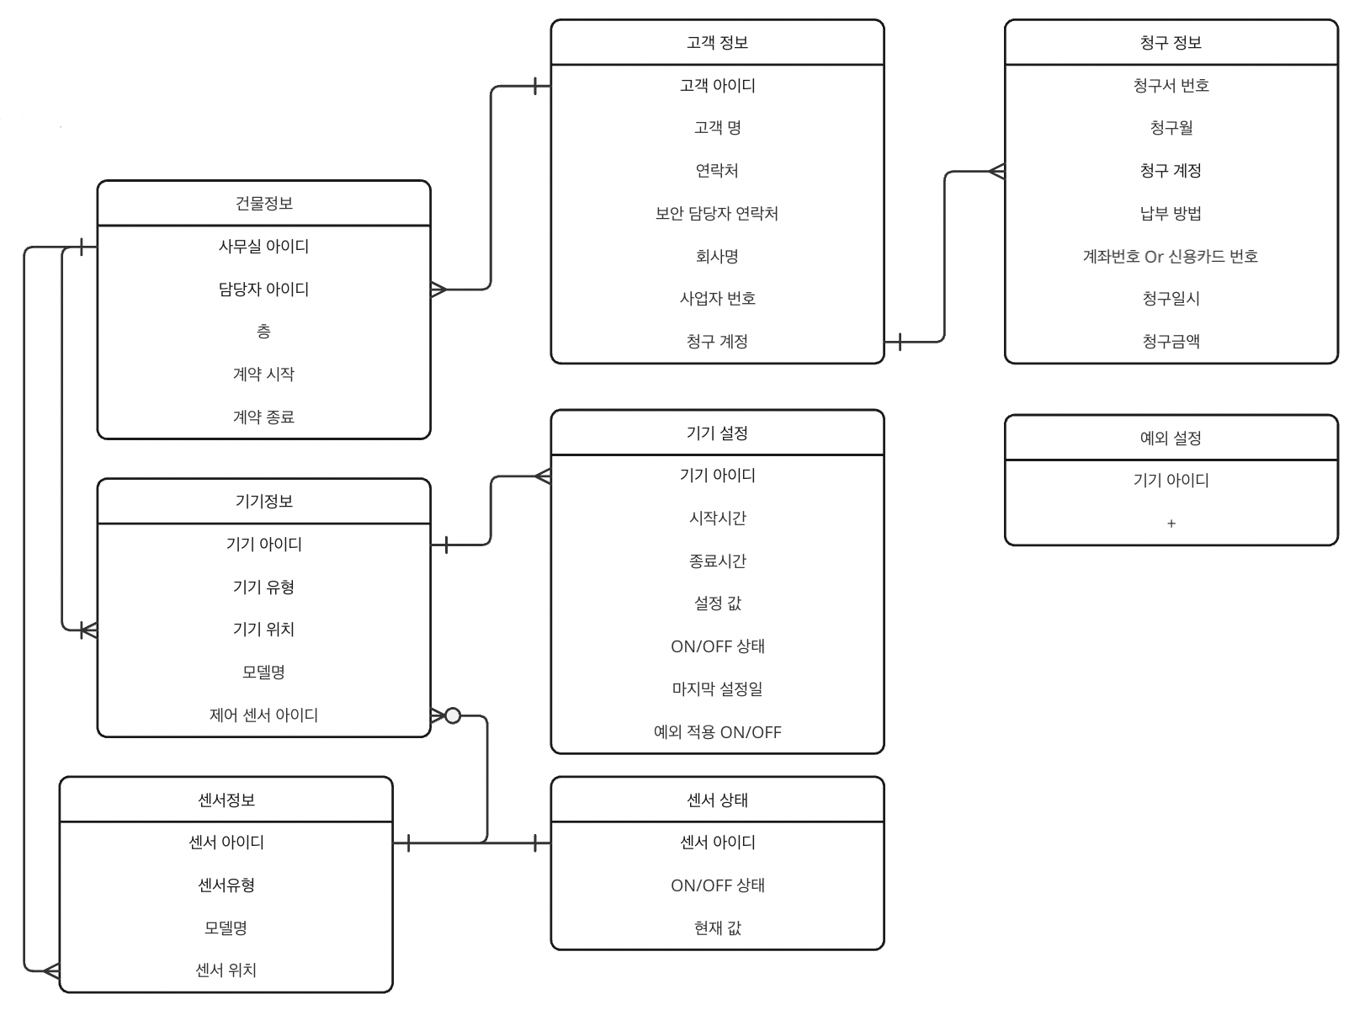
과제 제시 / 문제
[고객 상황]
우리는 41층 건물의 시스템을 제어 할 수 있는 통합 IBS 를 구축해야 한다. 각 층부는 소방시설, 출입제어, 온도제어, 습도, 조명, 전력 관리, 움직임 감지 센서등이 무선으로 설치 되어 있다.
각 센서는 근거리 무선 통신을 이용하여 중앙통제 시스템에 실시간으로 상황을 알려주고 있다. 중앙통제 시스템은 각 층부의 설정 값을 기반으로 모든 제어명령이 가능하다.
예를 들어, 총 8개의 엘리베이터에 대해, 특정 시간대에는 1층에서 15층까지만 운용이 자동 제어가 가능하다. 또한 19층은 야간 23시까지 냉방기가 동작하도록 제어하며,
우천시에는 건물 전체에 제습 및 환풍기가 작동하도록 제어 가능하다. 우리는 이러한 시스템을 구축하고, 추후에는 AI 기반 안내 로봇을 도입하고
건물을 이용하는 모든 고객들에게 편의를 제공하고자 한다.
[업무 요건]
건물의 1층은 로비와 휴식장소 및 에스컬레이션 4기, 자동회전문 5기로 구성되어 있다.
건물의 41층은 각종 설비실로 일반인은 출입이 불가능하다.
2~40층은 사무실 10개와 휴식 장소로 4개, 화장실 4개로 구성되어 있다
각 사무실의 출입은 모두 지문인식으로 가능하며, 저녁 20시 이후에는 움직임 센서가 동작하여 보안을 강화하며, 00시부터는 출입제어가 불가능하다.
각 층의 냉난방 및 조명시설은 각 사무실의 리모컨으로 설정이 가능하며, 모바일을 통해서 제어도 가능하다.
우천시에는 건물의 모든 환풍시설 및 제습기가 작동하여 실내 습도를 60%로 낮춘다.
엘레베이터는 총 8기가 운행되나, 특정시간대 운행 가능한 층수를 설정할 수 있다.
모든 사무실은 임대로 운영하며, 시스템 사용은 임대료에 포함하고 있다.
단, 각 사무실 별 전력사용량이 임계치를 넘어설 경우 임대료에 추가 청구 할 수 있다.
또한 보안사항 위배로, 보안요원이 3회 이상 출동시, 1회당 일정 금액을 추가 청구 할 수 있다.
[업무 시나리오 1]
프로젝트 구축으로 인한 장기 상시 사용 요청
우리는 약 3개월 간 15층의 한 개의 사무실을 임대하여 프로젝트를 진행하려고 한다.
3개월 간, 상시 출입이 가능하며, 냉난방기가 동작해야 한다.
프로젝트 수행을 위해 단기간 특수인력의 출입이 가능해야 한다.
사무실 상시 사용으로, 계약된 전력 사용량의 임계치를 초과할 수 있다. 우리는 전기료에 20만원 상한선으로 계약했다.
00시를 넘더라도 보안요원의 출동을 원하지 않는다.
문제 1
업무 시나리오 1에서 제시된 요건을 수용하기 위해서 통합 IBS에 예외적용을 해야 합니다.
시스템 내에서 예외적용을 위한 레퍼런스를 설계하고 이에 대한 값을 설정해 주세요
(단, 시나리오에 기재되지 않은 사항에 가정과 전제는 응시자가 직접 설명합니다)

Slide 41
과제 제시 / 문제
[고객 상황]
구글은 구글 글라스2를 한국에 판매하기 위해 kt와 손을 잡았다. 구글 글라스2는 Gemini를 탑재하여 고객에게 다양한 경험 및 편의성을 주는 것으로
전 세계의 이목을 집중 시키고 있다. 구글 글라스2는 Gemini를 통해 사용자의 질의를 응답하고, 이미지에 대한 검색 및 실시간 번역이 가능하며, 사용자의 행동 패턴을 저장한다.
Kt는 모바일 요금제 가입고객을 대상으로, 월 9,900원(부가세포함)의 요금제로 판매 프로모션을 준비 중이다. 프로모션 기간내 가입고객에 한해 구글 글라스2 단말기를 무료로 제공한다.
[업무 요건]
Kt 요금제 사용 고객을 대상으로 구글 글라스2 상품을 판매하려고 한다.
구글 글라스2를 사용하기 위해서는 구글 계정이 반드시 필요하며, 인증 절차를 거쳐야 한다.
구글 글라스2에 가입시, 별도 회선번호가 생성되며, 요금제와 쉐어링 (OPMD)형태로 결합 된다.
기본 약정은 3년이며, 약정기간 내 단말 할인 (40%)만 적용한다. 요금제에 대한 할인은 적용하지 않는다.
만약 프로모션 기간내 고객의 경우, 단말기 구매 대금이 0원이다.
약정기간 내 해지시, 위약금은 kt 기준을 준용한다.
단, 구글 글라스2를 무료로 제공받은 고객의 해지 위약금은 단말금액 100% 이다.
구글 글라스2는 음/영상, 문자, 데이터서비스를 사용가능하고, 요금제와 결합되어 사용할 수 있다.
고객이 음/영상, 문자, 데이터를 사용할 경우, 요금제의 무료량에서 차감되며, 무료량 초과시 요금제의 요율로 과금 된다.
월 정액에 대한 청구는 고객의 요금제와 합산 청구 한다.
판매는 대리점, kt.com 온라인 채널을 이용한다.
구글 글라스2 상품은 모바일 요금제 사용 고객을 대상으로 가입 가능하며, IOS 사용자도 사용 가능하다.
가입고객에게는 월 정액 9,900 청구금액이 생성되며, 월 중 가입시 일할 된다.
프로모션 기간은 상품 출시 후 3개월이다.
구글 글라스2 단말기 배송은 기존 kt 시스템을 이용한다.
분실 및 파손에 따른 단말기 보증보험은 운용하지 않는다.
가입과 인증 절차는 기존 kt 요금제 가입절차를 준용한다.
구글에서는 구글 글라스2의 서비스 선호도를 조사하기 위해 사용량을 실시간으로 제공 받기 원한다.
구글 글라스2 사용자는 2025년 12월 31일까지 모든 컨텐츠에 대해 무료를 적용한다.
[업무 시나리오 1]
고객이 구글 글라스2를 이용하여 Gemini 서비스를 이용한다.
이 때, 사용되는 데이터는 과금 시스템을 사용량 테이블에 다음의 내용이 기록 된다. 회선번호 (OPMD), 시작시간, 종료시간, 접속 URL, 사용량 등.
과금 시스템은 무료 잔여량이 있을 경우 무료 처리되며, 무료량 초과 시 요금제의 요율로 초과과금 한다.
구글에서 지정한 URL일 경우, 사용량 정보를 JSON 형태로 생성하여 구글에 전송한다.
인터페이스 결과를 전송하고, 실패 시 재 전송을 수행한다.

Slide 42
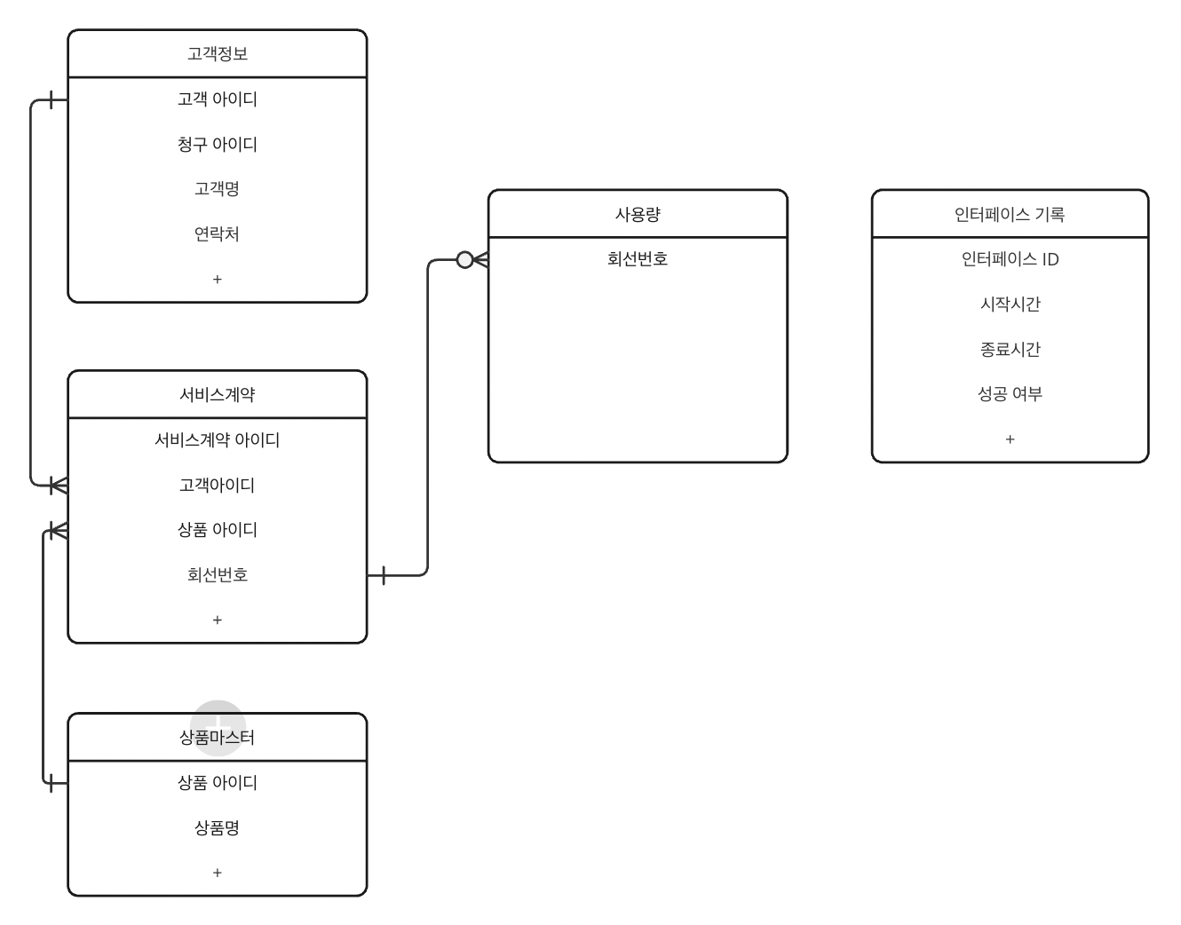
문제
문제 1
구글은 구글 글라스2를 이용한 사용자 패턴을 분석하기 위해, Gemini 사용량을 실시간으로 연동 받고자 합니다.
단, 추후에 접속 URL을 기반으로 연동받고자 하는 사용량 정보는 늘어날 수 있다.
사용량 정보 연동을 위한 인터페이스 테이블과 대상 URL을 관리하기 위한 테이블을 설계해주세요.
인터페이스는 재전송 기능을 포함합니다.
(단, 시나리오에 기재되지 않은 사항에 가정과 전제는 응시자가 직접 설명합니다)

